Slide 1


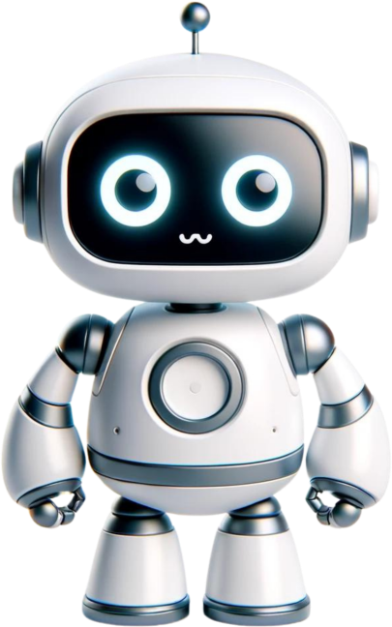

안녕~ 만나서 반가워요!
나는 사람이 하기 힘든 일을 대신해주는 기계 장치로, 요즘은 사람과 비슷한 모습을 하고,
사람의 일을 대신하기도 해요. 또 나를 움직이려면 [명령]이 필요해요. 나는 무엇일까요?
로봇

Slide 2

인간의 학습능력과 추론능력, 지각능력, 자연언어의 이해능력 등을 컴퓨터 프로그램으로 실현한 기술은?
인공지능

Slide 3
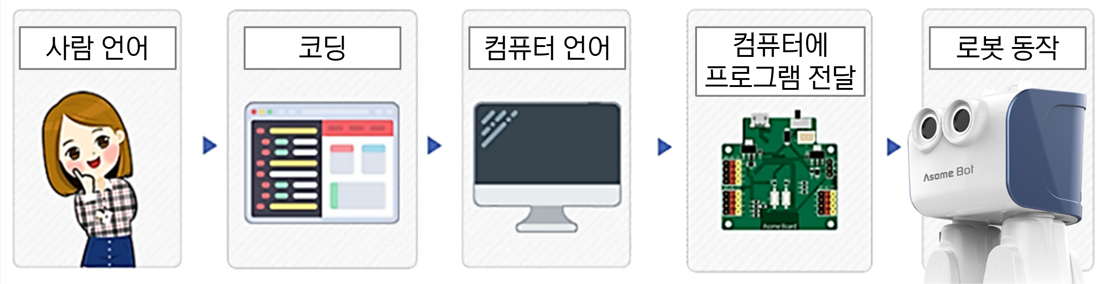
컴퓨터가 일을 할 수 있도록 명령을 만드는 작업
코딩

Slide 4

어떤 문제를 해결하기 위한 절차나 방법으로,
문제를 해결하기 위한 일의 순서를 정리해 놓은 것을 무엇이라고 합니까?
알고리즘

Slide 5
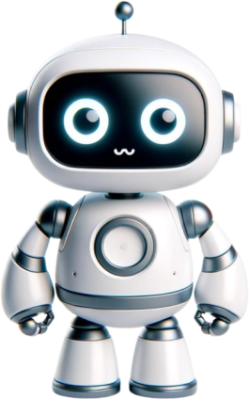

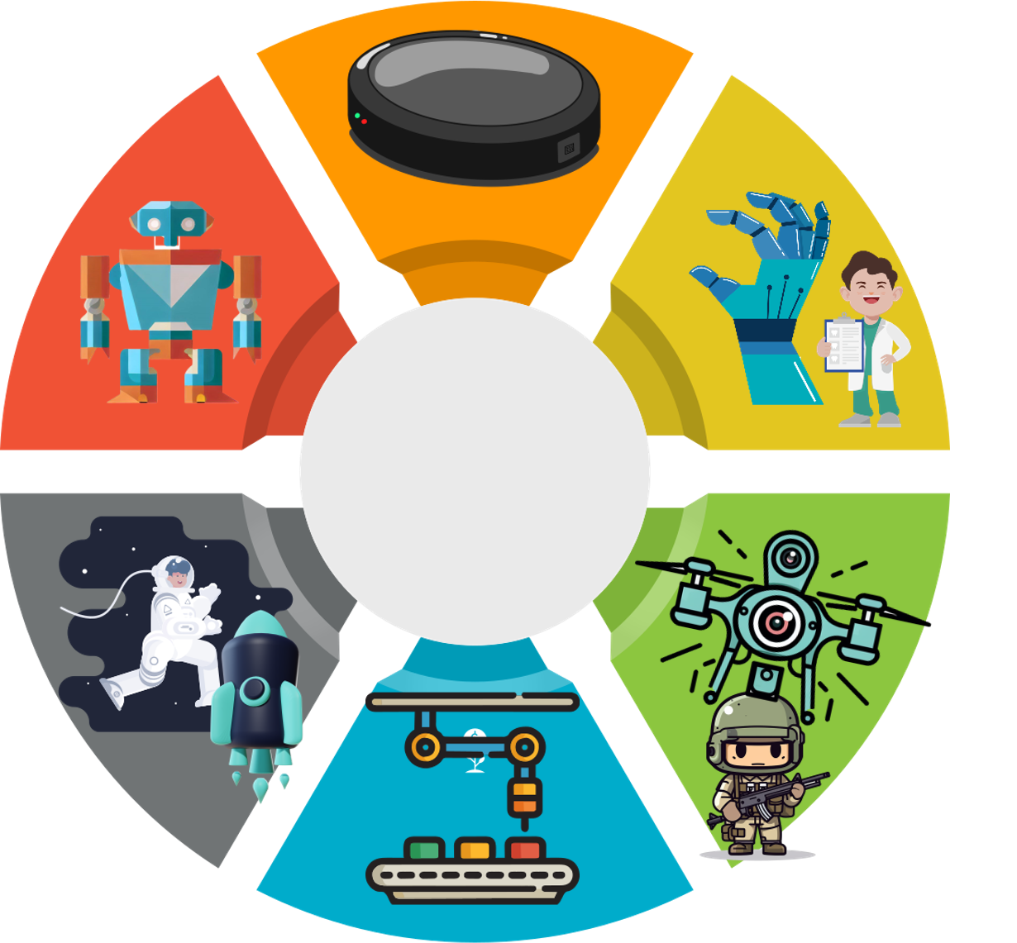
01
로봇의 종류
가정용
의료용
놀이용
우주탐사용
군사용
산업용

Slide 6
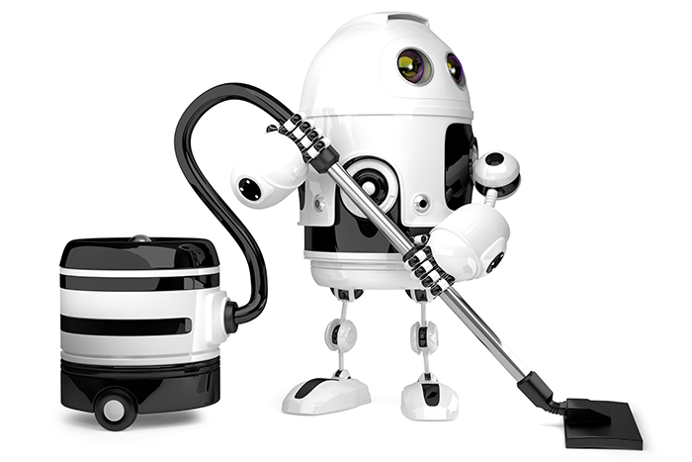
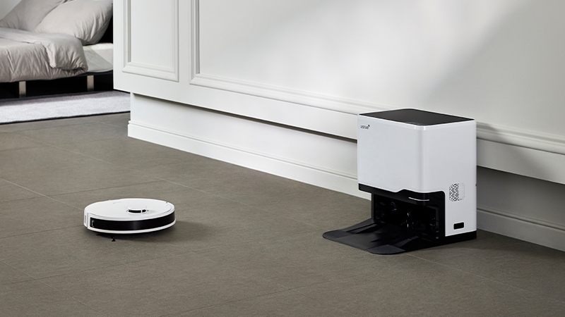
01
로봇의 종류
가정용
Notes:
퀴즈 형식으로 진행 가능합니다!!!

Slide 7
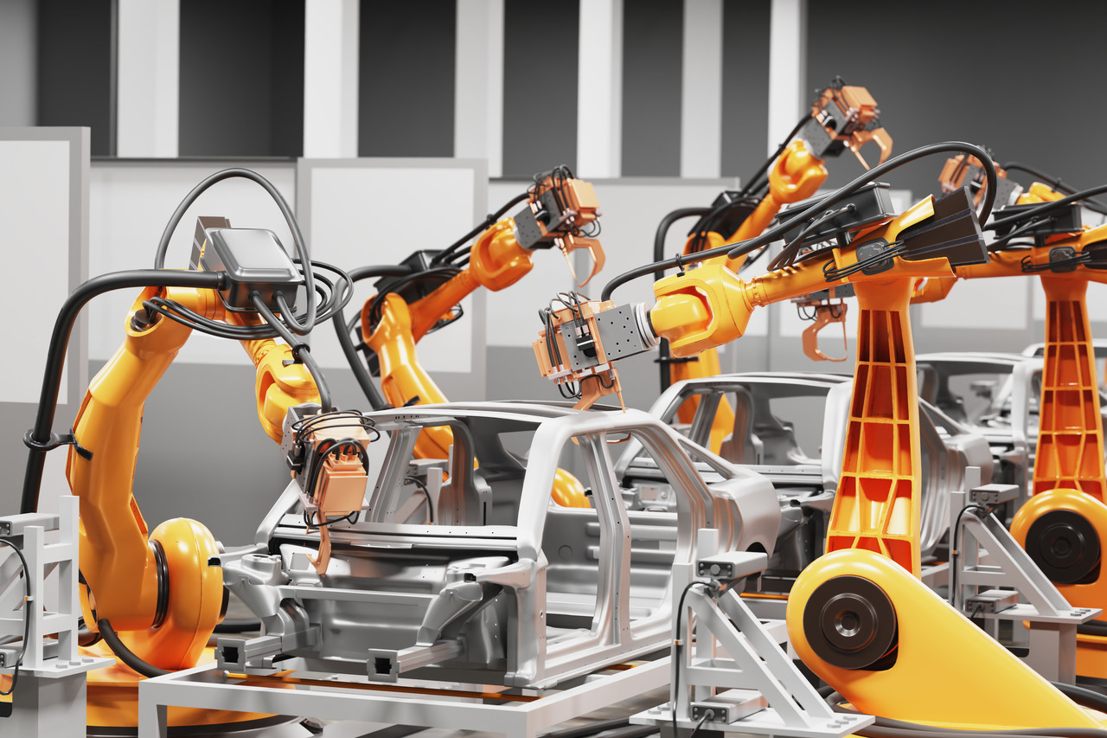
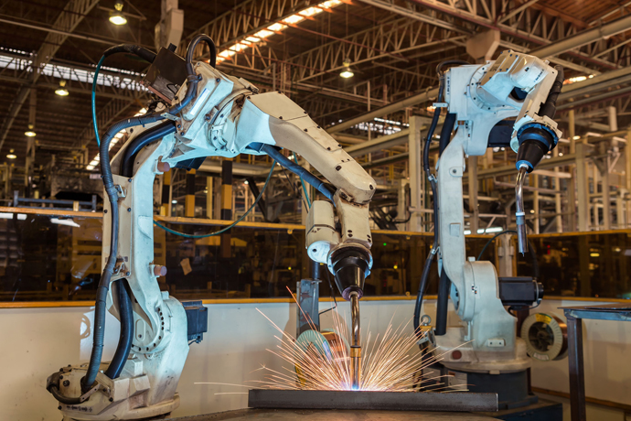
01
로봇의 종류
산업용
Notes:
자동차 조립과 용접을 하고 있는 산업용 로봇

Slide 8
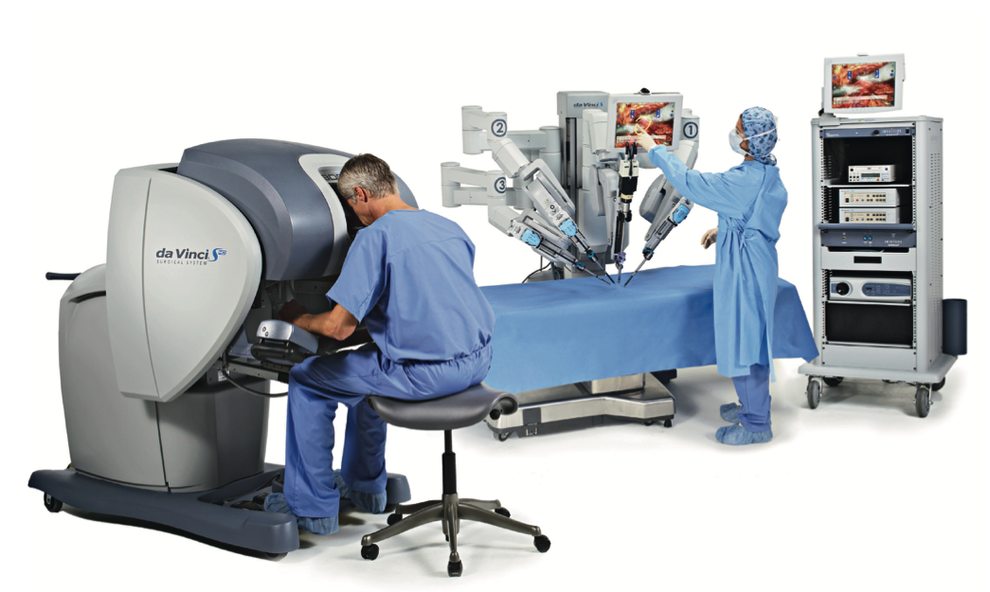
01
로봇의 종류
의료용
Notes:
수술로봇 다빈치

Slide 9
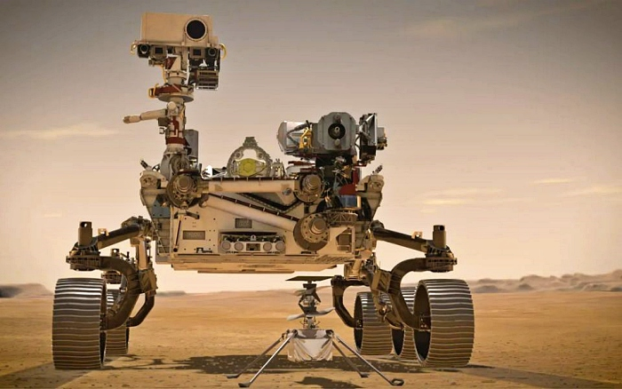
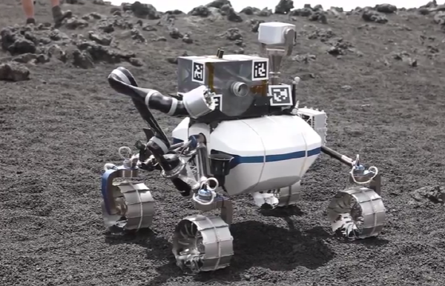
01
로봇의 종류
우주탐사용
Notes:
왼쪽:화성탐사로봇큐리오시티
오른쪽:독일 우주항공센터(German Aerospace Center)가 이탈리아 시칠리에 있는 활화산 ‘에트나산(Mount Etna)’에서 달탐사 로봇을 테스트하고 있다

Slide 10
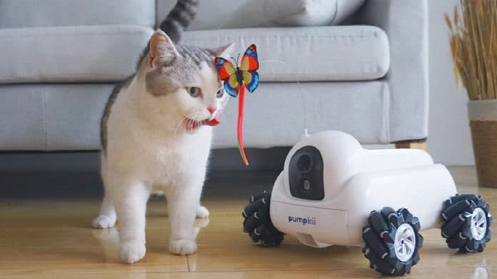
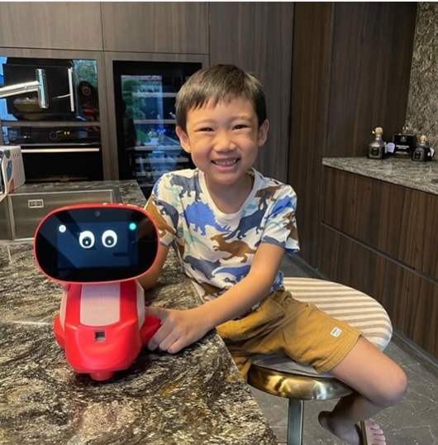
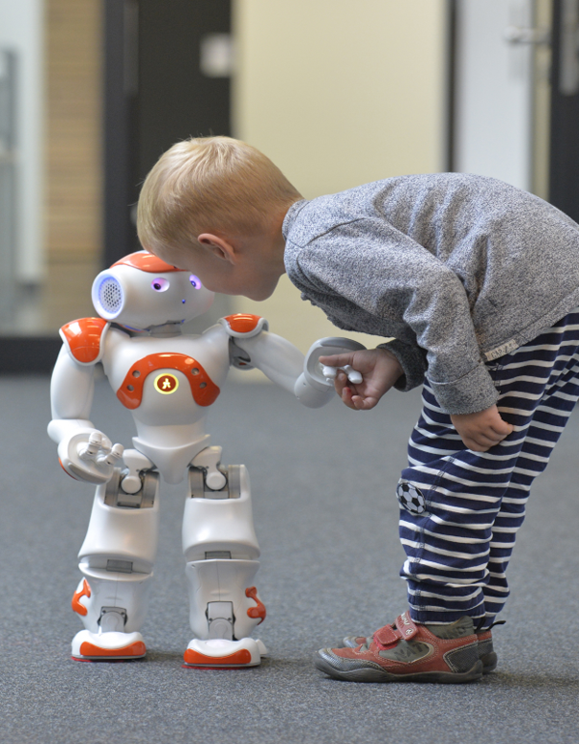
01
로봇의 종류
놀이용
Notes:
반려 동물 돌보는 로봇 아이들과 상호작용하는 반응형 로봇

Slide 11
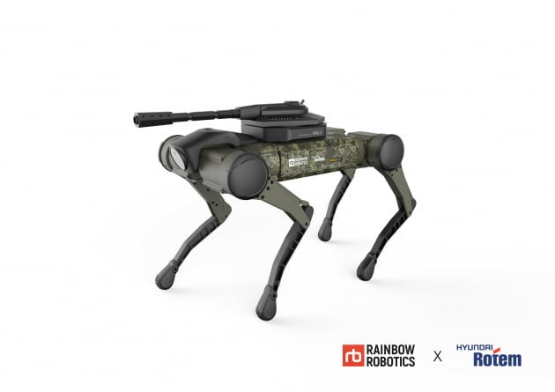
01
로봇의 종류
군사용
Notes:
현대 로템 레인보우틱스 군용로봇 무인무기체계를 갖춘 로봇. 군사적인 목적으로 로봇이 사용되고 개발되고 있지만 경각심을 가져야 하는 부분

Slide 12
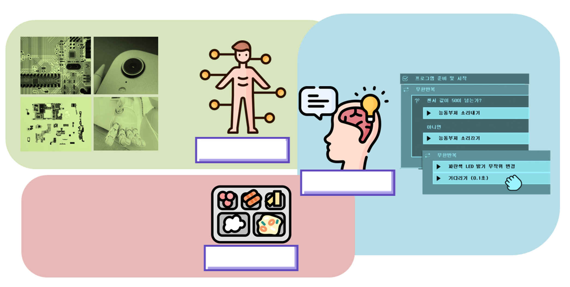
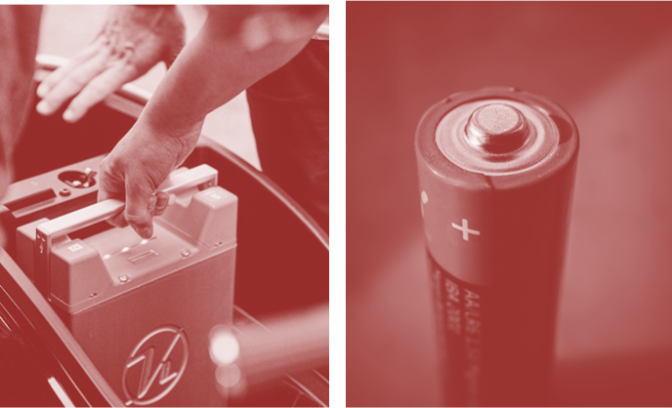
01
로봇은 어떻게 움직이나요?
하드웨어
소프트웨어
에너지

Slide 13
01
로봇이 되었어요
로봇은 명령에 의해서만 움직입니다
< 명령 예시 >
- 앞으로 걷기,뒤로 걷기
- 오른쪽,왼쪽으로 회전하기
- 색인식하기, 물체 인식하기

Slide 14
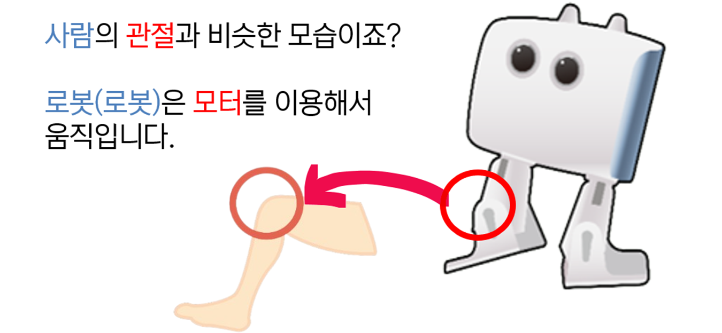
01
로봇은 어떻게 움직일까?

Slide 15
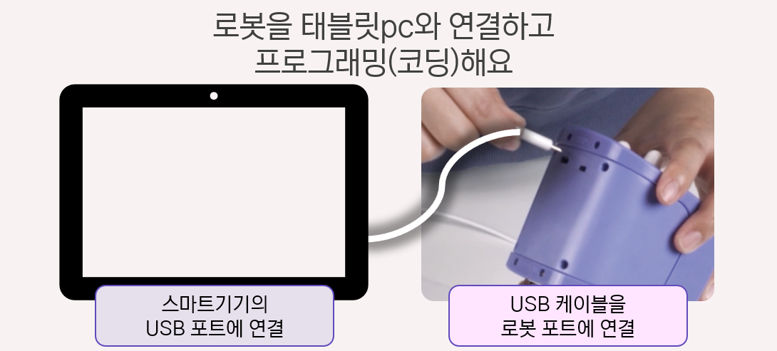
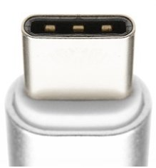

01
로봇과 스마트기기 연결
어썸봇 5핀
테블릿 C타입

Slide 16
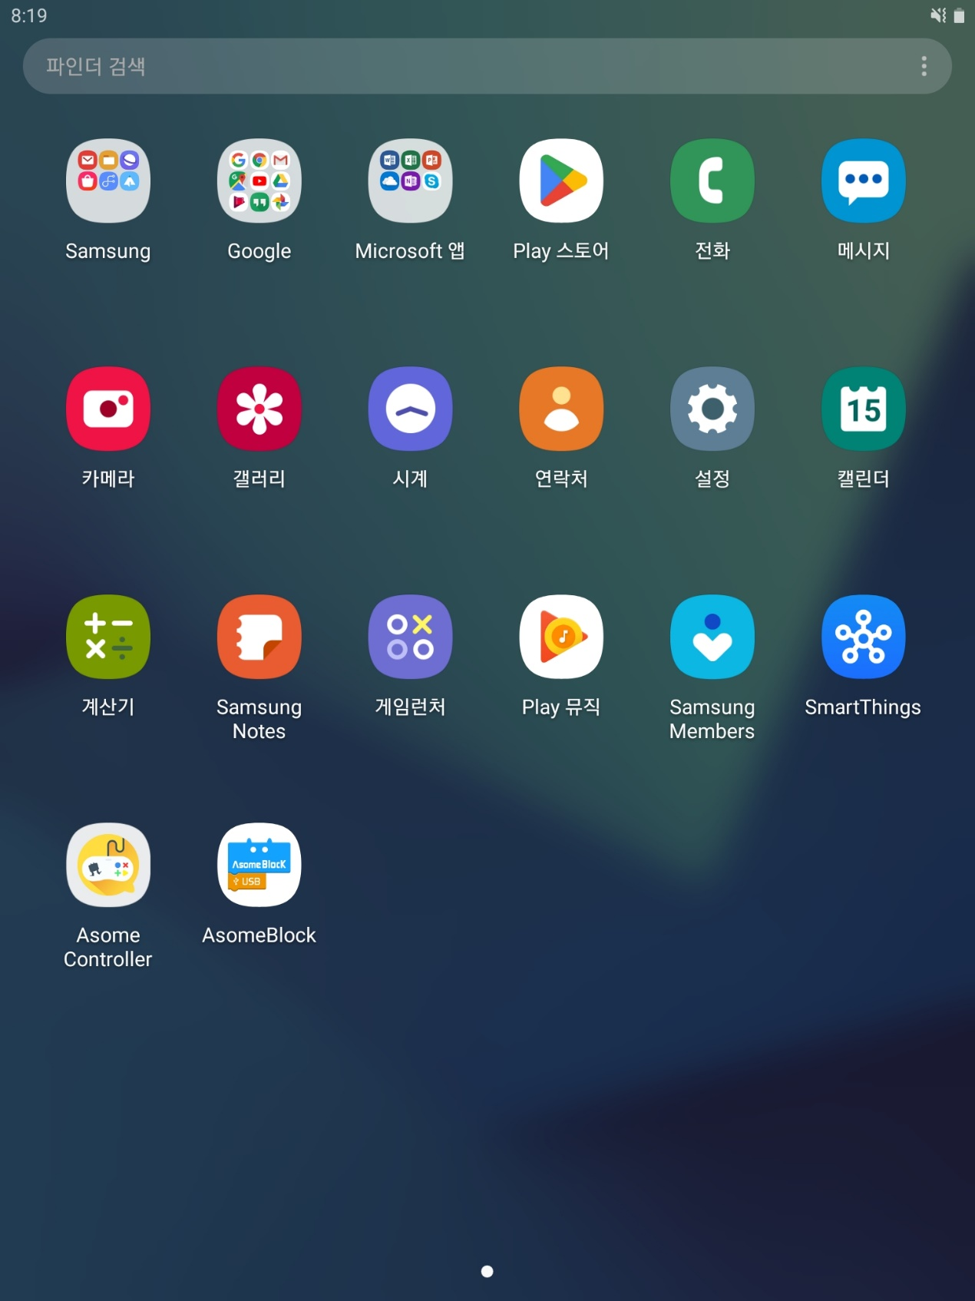
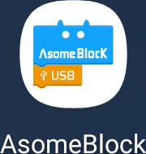
01
로봇과 스마트기기 연결
어썸 블럭앱에 연결

Slide 17
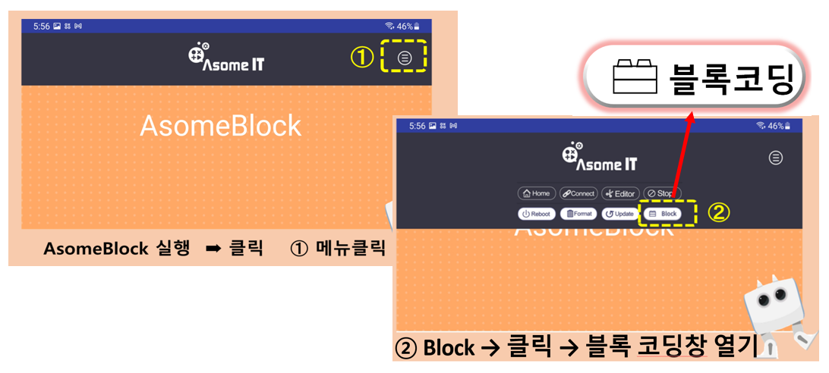
01
AsomeBlock 프로그램 시작하기

Slide 18

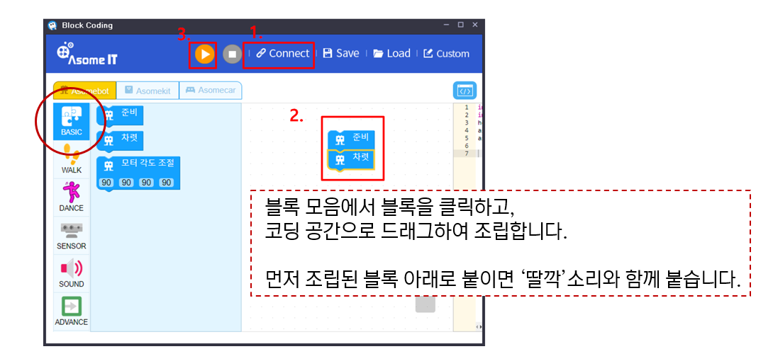
블럭코딩-준비,차렷
01
베이직

Slide 19

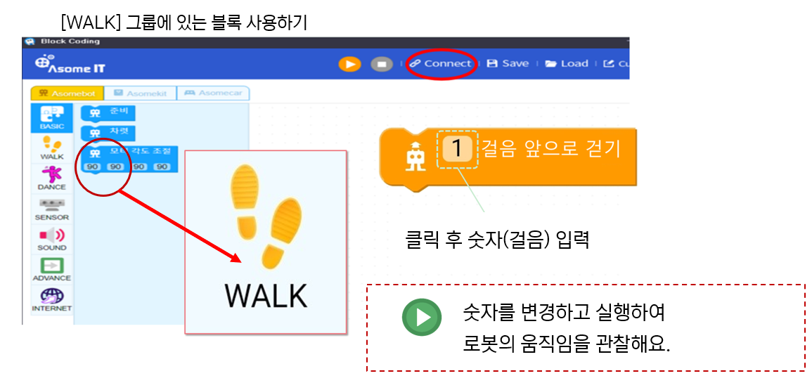
블럭코딩-걷기
01
워크

Slide 20

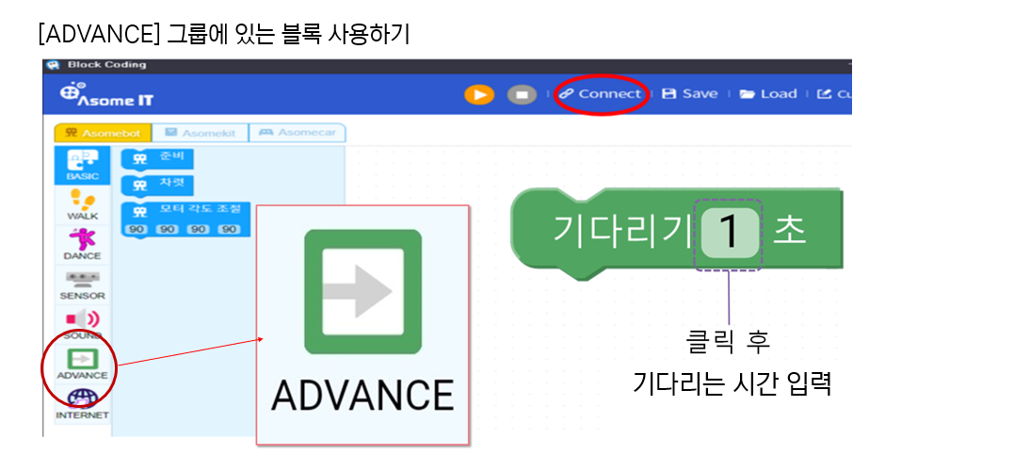
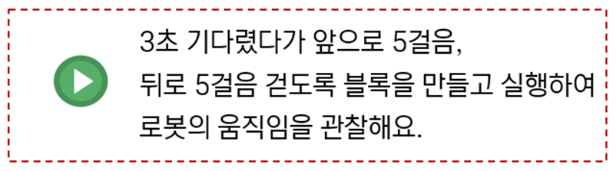
블럭코딩-기다리기
01
어드밴스

